Slide 1
软件工程
Software Engineering
广东工业大学计算机学院

Slide 2
第4章 软件需求分析
本章内容：
4.1 需求分析
4.2 结构化分析
4.3 系统流程图
4.4 数据流图
4.5 数据字典
4.6 关系数据理论
广东工业大学计算机学院

Slide 3
4.1 需求分析
需求分析是软件定义时期的最后一个阶段，其基本任务是回答“系统必须做什么”这个问题。
需求分析不是确定系统怎样完成工作，而是确定系统必须完成哪些工作。对目标系统提出完整、准确的具体要求。
需求分析阶段结束时，要提交详细的数据流图、数据字典和算法描述。
广东工业大学计算机学院

Slide 4
4.1.1 需求分析的特点
需求分析虽处于软件开发过程的开始阶段，但它对于整个软件开发过程以及软件产品质量是至关重要的。需求分析是指开发人员要进行细致的调查分析，准确理解用户的要求。将用户非形式的需求陈述转化为完整的需求定义，再由需求定义转换到相应的形式功能规约的过程。
广东工业大学计算机学院

Slide 5
需求分析的难点主要体现在以下几个方面：
1. 需求易变性
用户在开始时提出一些功能需求，当对系统有一定的理解后，会提出一些需求。以后随着理解的深入而不断提出新的需求。
2. 问题的复杂性
一方面是由用户需求所涉及的因素繁多引起的，如运行环境和系统功能等；另一方面是扩展的应用领域本身的复杂性。
广东工业大学计算机学院

Slide 6
3. 交流障碍
需求分析涉及人员较多，系统分析员要与软件系统用户、问题领域专家、需求工程师和项目管理员等进行交流。但是这些人具备不同的背景知识，处于不同的角度，扮演不同角色，造成了相互之间交流的困难。
广东工业大学计算机学院

Slide 7
4. 不完备性和不一致性
由于用户各类人员对于系统的要求所处的角度不一样，所以对问题的陈述往往是不完备的，其各方面的需求还可能存在着矛盾。需求分析要消除其矛盾，形成完备及一致的定义。
广东工业大学计算机学院

Slide 8
为了克服需求分析的困难，人们展开的各种研究都是围绕着需求分析的方法、自动化工具（如CASE技术）及形式化需求分析等方面进行研究。需求分析的方法在应用中已有丰富的应用经验。
广东工业大学计算机学院

Slide 9
4.1.2 需求分析的原则
为使需求分析科学化，对软件工程的分析阶段中提出了许多需求分析方法。许多软件需求分析方法都有独特的观点和表示法，但都适用下面的基本原则：
（1）可以把一个复杂问题按功能进行分解并可逐层细化。
（2）必须能够表达和理解问题的数据域和功能域。
（3）建立模型。所谓模型就是所研究对象的一种表达形式。
广东工业大学计算机学院

Slide 10
4.1.3 需求分析的任务
需求分析的基本任务是要准确地理解旧系统，定义新系统的目标。
需求分析的任务还不是确定系统怎样完成它的工作，仅仅是确定系统要完成哪些工作，也就是对系统提出完整、准确、清晰、具体的要求。
这个时期的工作可以从可行性阶段的数据流图等文档出发，划分出系统必须完成的许多基本功能，研究这些功能并进一步具体化。
广东工业大学计算机学院

Slide 11
1. 问题明确定义
（1）功能需求：指所开发的软件必须具备什么样的功能。
（2）性能需求：要开发软件的技术性能指标，如访问时延、存储容量、运行时间等限制。
（3）环境需求：软件运行时所需要的硬件的机型、外设；软件的操作系统、开发与维护工具和数据库管理系统等要求。
广东工业大学计算机学院

Slide 12
（4）用户界面需求：用户操纵界面的形式、输入/输出数据格式、数据传递的载体等。
（5）系统的可靠性、安全性、可移植性和可维护性等方面的需求。
广东工业大学计算机学院

Slide 13
2. 导出软件的逻辑模型
分析人员根据前面获取的需求资料，要进行一致性的分析检查，在分析、综合中逐步细化软件功能，划分成各个子功能。同时对数据域进行分解，并分配到各个子功能上，以确定系统的构成及主要成分。最后要用图文结合的形式，建立起新系统的逻辑模型。
广东工业大学计算机学院

Slide 14
3. 编写文档
通过分析确定了系统必须具有的功能和性能，定义了系统中的数据，描述了数据处理的主要算法。应该把分析的结果用正式的文件记录下来，作为最终软件的部分材料。编写文档的步骤如下：
（1）编写“需求说明书”，把双方共同的理解与分析结果用规范的方式描述出来，作为今后各项工作的基础。
广东工业大学计算机学院

Slide 15
（2）编写初步用户使用手册，要从用户使用系统的角度来描述系统的用户要求。
（3）编写确认测试计划，作为今后确认和验收的依据。
（4）修改完善项目开发计划。
广东工业大学计算机学院

Slide 16
4.1.4 需求分析的方法
需求分析就是研究问题域，产生一个满足用户需求的系统模型。这个系统模型应能正确地描述问题域和系统责任，并使后续开发阶段的有关人员能根据这个模型继续进行工作。软件分析方法比较多，其中最有影响的是功能分解法、数据流法、信息建模法和面向对象的分析。
广东工业大学计算机学院

Slide 17
1. 功能分解方法
功能分解 = 功能+ 子功能 + 功能接口
功能分解法（function decomposition）以系统需要提供的功能为中心来组织系统。首先定义各种功能，然后把功能分解为子功能，同时定义功能之间的接口。
广东工业大学计算机学院

Slide 18
2. 结构化分析方法
结构化分析 = 数据流
+数据处理（加工）
+数据存储
+端点
+处理说明
+数据字典
广东工业大学计算机学院

Slide 19
结构化分析又称作数据流法（data flow approach）。其基本策略是跟踪数据流，即研究问题域中数据如何流动以及在各个环节上进行何种处理，从而发现数据流和加工（bubble）。
结构化分析方法是一种从问题空间到某种表示的映射方法，它由数据流图表示，是结构化方法中重要的、被普遍接受的表示系统，它由数据流图和数据词典构成。
广东工业大学计算机学院

Slide 20
3. 信息建模方法
信息建模 = 实体（对象）
+属性
+关系
+父类型/子类型
+关联对象
广东工业大学计算机学院

Slide 21
信息建模法（information modeling）由P.P.S.Chen 在1976年提出的实体-关系法（Entity-Relationship design，简称E-R方法）发展而来。1981年M.Flavin进行了改进并称之为信息建模法。1988年由S.Shlaer和S.Mellor发展为语义数据建模方法并引入了许多面向对象的特点。
信息建模法的核心概念是实体和关系。该方法的基本工具是E–R图，其基本要素由实体、属性和联系构成。该方法的基本策略是从现实世界中找出实体，然后再用属性来描述这些实体。
广东工业大学计算机学院

Slide 22
4. 面向对象的分析
面向对象 = 对象、类
+结构与连接
+继承
+封装
+消息通信
以上公式仅仅表示面向对象分析方法中几项最重要的特征，全面的论述将在后面展开。简单说来，OOA的对象是对问题域中事物的完整映射，包括事物的数据特征（属性）和行为特征（服务）。
广东工业大学计算机学院

Slide 23
4.2 结构化分析
在结构化方法的发展历程上，它是随着结构化程序设计（Structured Programming，简称SP）方法的提出、结构化设计（Structured Design，简称SD）方法的出现直到结构化分析（Structured Analysis，简称SA）方法提出才逐渐形成的。
结构化方法是分析、设计到实现都使用结构化思想的软件开发方法，实际上它由三部分组成：结构化分析、结构化设计和结构化程序设计。
广东工业大学计算机学院

Slide 24
1. 基本思想
结构化方法总的指导思想是自顶向下、逐步求精，它的两个基本原则是抽象与分解。
2. 特点
结构化方法具有以下特点：
（1）它是使用最早的开发方法，使用时间也最长。
（2）它应用最广，特别适合于数据处理。
（3）相应的支持工具多，发展较为成熟。
广东工业大学计算机学院

Slide 25
3. 优点
结构化方法一经问世，就显示出了它的以下几大优点：
（1）简单、实用。
（2）适合于瀑布模型，易为开发者掌握。
（3）成功率较高，据美国1000家公司统计，该方法的成功率高达90.2%，名列第二，仅次于面向对象的方法。
（4）特别适合于数据处理领域中的应用，对其他领域的应用也基本适用。
广东工业大学计算机学院

Slide 26
4. 存在问题
结构化方法存在以下一些问题：
（1）对于规模大的项目，特别复杂的应用不太适应。
（2）难以解决软件重用的问题。
（3）难以适应需求的变化。
（4）难以彻底解决维护问题。
广东工业大学计算机学院

Slide 27
4.2.1 自顶向下逐层分解
把一个复杂的问题划分成若干小问题，然后再分别解决，将问题的复杂性降低到人可以掌握的程度。分解的方法可分层进行，方法原理是先考虑问题最本质的方面，忽略细节，形成问题的高层概念。然后再逐层添加细节。即在分层过程中采用不同程度的“抽象”级别，最高层的问题最抽象，而低层的较为具体。
广东工业大学计算机学院

Slide 28
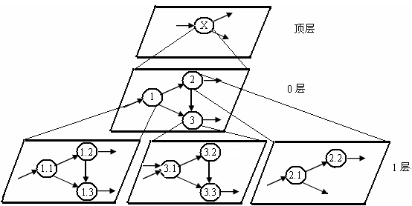
广东工业大学计算机学院

Slide 29
当认为某一层比较复杂时到底应该划分为多少个子系统，针对不同的系统的处理不同。划分的原则可以根据业务工作的范围、功能性质、被处理数据对象的特点。一般情况下上面一些层的划分往往按照业务类型划分的比较多，下面一些层往往按照功能的划分比较多。
依照这个策略，对于任何复杂的系统，分析工作都可以有计划、有步骤及有条不紊地进行。
广东工业大学计算机学院

Slide 30
4.2.2 结构化分析步骤
要对一个系统进行结构化分析，首先要明确这一阶段的任务是要搞清楚“做什么”。为此就要对现行系统有一定了解，在此基础上修改要变化的部分而形成新系统。具体步骤如下：
1. 建立现行系统的物理模型
通过了解现行系统的工作过程，对现行系统进行详细调查，收集资料，将看到的、听到的、收集到的信息和情况用图形或文字描述出来。也就是用一个模型来反映自己对现行系统的理解，如画系统流程图（后面介绍）。这一模型包含了许多具体因素，反映现实世界的实际情况。
广东工业大学计算机学院

Slide 31
2. 抽象出现行系统的逻辑模型
要构造新的逻辑模型就要去掉物理模型中非本质的因素（如物理因素），抽取出本质的因素。
这种逻辑模型反映了现行系统“做什么”的功能。
广东工业大学计算机学院

Slide 32
3. 建立目标系统的逻辑模型
有了现行系统的逻辑模型后，就将目标系统与现行系统逻辑进行分析，比较其差别，即在现行系统的基础上决定变化的范围，把那些要改变的部分找出来，将变化的部分抽象为一个加工，这个加工的外部环境及输入输出就确定了。
广东工业大学计算机学院

Slide 33
4. 进一步补充和优化
目标系统的逻辑模型只是一个主体，为了完整地描述目标系统，还要作一些补充。补充的内容包括它所处的应用环境及它与外界环境的相互联系；说明目标系统的人机界面；说明至今尚未详细考虑的环节。如出错处理、输入/输出格式、存储容量和响应时间等性能要求与限制。
广东工业大学计算机学院

Slide 34
怎么做
做什么
模型化
抽象化
理解需求
现有系统
物理模型
逻辑模型
导出
具体化
实例化
目标系统
物理模型
逻辑模型
表达需求
两个图形工具：
系统流程图：描绘系统的物理模型。表达的是数据在系统各物理部件之间流动的情况。
数据流图：描绘系统的逻辑模型。表达的是数据在软件中流动和被处理的逻辑过程。

Slide 35
4.3 系统流程图
如何描述该系统的概貌，系统流程图是描述的传统工具。其基本思想是用图形符号以黑盒方式描述系统的每个部件。系统流程图表达的是系统各部件间的流动情况，不是对信息进行加工处理的控制过程。
广东工业大学计算机学院

Slide 36
1. 系统流程图的作用
系统流程图由一系列图形符号组成。这些符号在不同的文献中引用也不一样。但是都是用图形符号来表示系统中的各个元素。例如，输入和输出、人工处理、数据处理、数据库、文件和设备等。它表达了系统中各个元素之间的信息流动的情况。
广东工业大学计算机学院

Slide 37
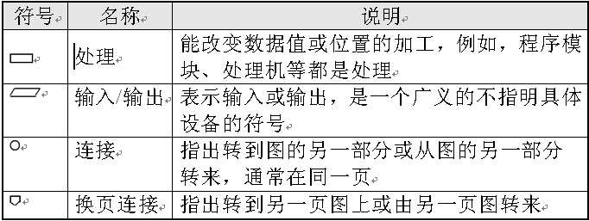
2. 系统流程图的符号
项目小组开始工作时，制定的系统标准包括各种表示符号。
广东工业大学计算机学院

Slide 38
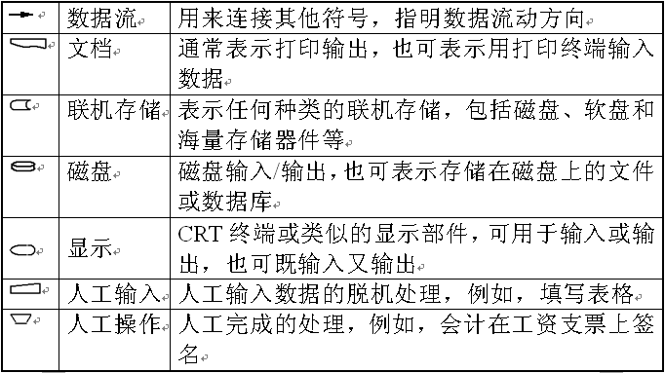
广东工业大学计算机学院

Slide 39
3. 系统流程图的示例
下面以某企业的库房管理为例，说明系统流程图的使用。
广东工业大学计算机学院

Slide 40
某企业有一个库房，存放该厂生产需要的物品，库房中的各种物品的数量及各种物品库存量临界值等数据记录在库存文件上，当库房中物品数量有变化时，应更新库存文件。若某种物品的库存量少于库存临界值，则报告采购部门以便其订货，每天向采购部门送一份采购报告。
广东工业大学计算机学院

Slide 41
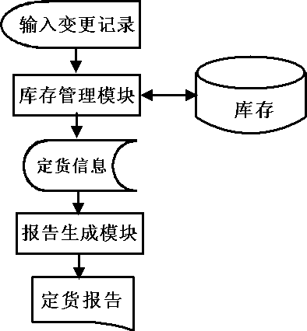
库存管理系统的系统流程图
广东工业大学计算机学院

Slide 42
4.4 数据流图
数据流图（Data Flow Diagram，简称DFD）是结构化分析的最基本的工具。数据流图描述系统的分解，即描述系统由哪几部分组成，各部分之间有什么联系等。
因为数据流图是逻辑系统的图形表示，即使是非计算机专业的人员也能理解，所以是极好的通信工具。它以图形的方式描绘数据在系统中流动和处理的过程。由于它只反映系统必须完成的逻辑功能，所以它是一种功能模型。
广东工业大学计算机学院

Slide 43
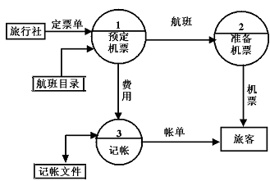
飞机机票预订系统
广东工业大学计算机学院

Slide 44
4.4.1 基本图形符号
数据流图要应用一些符号，有些表示的意义相同但是符号不一样。归纳起来数据流图只有四种基本符号元素：数据流（Data Flow）、数据处理（Process）、数据存储（Data Store）和外部实体（External Entity）。
广东工业大学计算机学院

Slide 45
→：箭头，表示数据流。
○：圆或椭圆，表示加工。
=：双杠，表示数据存储。
□：方框，表示数据的源点或终点。
广东工业大学计算机学院

Slide 46
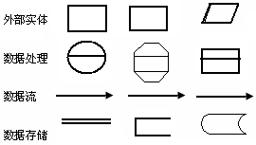
数据流基本元素的三种不同表示
广东工业大学计算机学院

Slide 47
1. 数据流
用箭头表示数据流，箭头方向表示数据流向，数据流名标在数据流线上面。
2. 加工
加工也称为数据处理，或称为变换，是对数据进行处理的单元。
广东工业大学计算机学院

Slide 48
3. 数据存储
数据存储是由若干数据元素组成的，它为数据处理提供数据处理所需要的输入流或为数据处理的输出数据流提供储存“仓库”。
4. 数据源点和终点
任何一个系统的边界定义后，就有系统内外之分，一个系统总会与系统外部的实体有联系。这种联系的重要形式就是数据。数据源点和终点是软件系统外部环境中的实体（包括人员、组织或其他软件系统），统称外部实体。
广东工业大学计算机学院

Slide 49
4.4.2 画数据流图
用数据流图来表示系统中某一个层面的数据处理过程是很方便的。如果将一个复杂问题的全部用一幅数据流图来表示就困难了。为了表达较为复杂问题的数据处理过程，用一张数据流图是不够的。要按照问题的层次结构进行逐步分解，并以一套分层的数据流图反映这种结构关系。
广东工业大学计算机学院

Slide 50
1. 画系统的输入/输出
把系统视为一个整体，看这个整体与外界的联系。分析有哪些内容是要通过外界获取的，就是系统的输入；有哪些是要向外界提供服务的，就是系统的输出。
画系统的输入/输出即先画顶层数据流图。
广东工业大学计算机学院

Slide 51
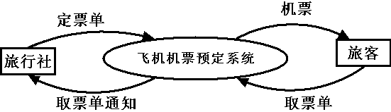
飞机机票预订系统顶层图
广东工业大学计算机学院

Slide 52
2. 画系统内部
数据流图主要是用于描述系统内部的处理过程。
描述系统内部即画下层数据流图。一般方法是将层号从0开始编号，采用自顶向下，由外向内的原则。
广东工业大学计算机学院

Slide 53
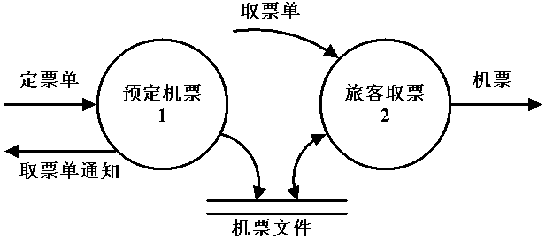
飞机机票预订系统0层图
广东工业大学计算机学院

Slide 54
3. 注意事项
在软件的系统分析之前，系统的技术负责要制订一个系统的标准。其内容之一就是画数据流图的规范。画数据流图要注意以下几点：
（1）命名：在画数据流图中，不论数据流、数据存储还是加工的命名要合适，要易于理解其含义。
（2）在画数据流图时要注意不是画控制流。
广东工业大学计算机学院

Slide 55
（3）每个加工至少有一个输入数据流和一个输出数据流，反映出此加工数据的来源与加工的结果。
（4）加工点的编号：如果一张数据流图中的某个加工点要分解成另一张数据流图时，则上层图为父图，直接下层图为子图，父、子图上的所有加工都应编号。
广东工业大学计算机学院

Slide 56
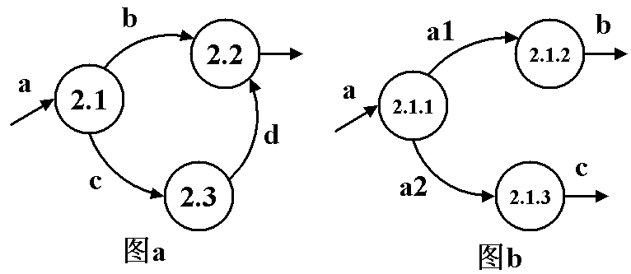
父图与子图的编号
广东工业大学计算机学院

Slide 57
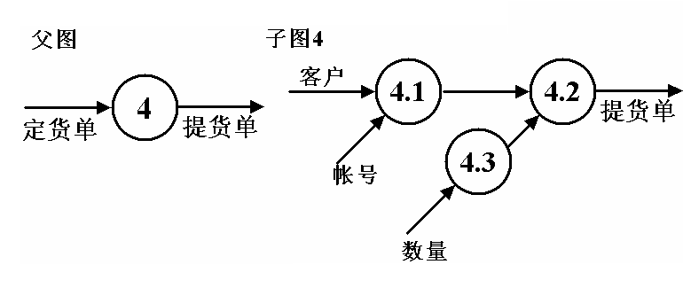
（5）系统分析中要区别物流和数据流。
（6）在数据流图表示系统的数据流向时，一般都要用到父图与子图来描述不同的层次。
父图与子图的平衡
广东工业大学计算机学院

Slide 58
（7）在分层处理的过程中，当某层数据流图中的数据存储不是父图中相应加工的外部接口，而只是本图中某些加工之间的数据接口，则称这些数据存储为局部数据存储。
（8）数据流图作为以后设计和与用户交流的基础，其易理解性极为重要。
广东工业大学计算机学院

Slide 59
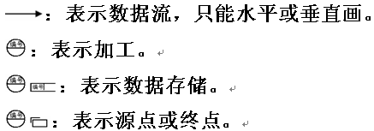
不同的系统分析员使用符号的差别
广东工业大学计算机学院

Slide 60
1. 数据流条目
要定义DFD中的数据流就要用数据流条目。定义方法通常列出该数据流的各组成数据项。在定义数据流或数据存储组成时，要用到一些符号。下面给出在数据字典的定义式中出现的符号。
（1）=：被定义为。
（2）+：与。例如，X=a+b表示x由a或b组成。
广东工业大学计算机学院

Slide 61
（3）[…│…]：或。例如，X=[a│b]表示x由a和b组成。
（4）{…}：重复。例如，X={a}表示x由0个或多个a组成。
（5）m{…}n或{…}nm：重复。例如：X=2{a}5或X={a}52表示x中最少出现2次a，最多出现5次a。5，2为重复次数的上、下限。
广东工业大学计算机学院

Slide 62
（6）（…）：可选。例如，x=（a）表示a可在x中出现，也可不出现。
（7）“…”：基本数据元素。例如，x=“a”，表示x是取值为字符a的数据元素。
（8）“··”：连接符。例如，x=1··9，表示x可取1到9中任意一个值。
广东工业大学计算机学院

Slide 63
例如：机票=姓名+日期+航班号+始发地+目的地+费用
姓名=2{字母} 18
航班号=“CZ9938”··“CZ9948”
目的地=[上海│北京│广州]
数据流条目主要内容及举例如下：
数据流名称：订单。
别名：无。
简述：旅客订票时填写的项目。
广东工业大学计算机学院

Slide 64
来源：旅客。
去向：加工1“检验订单”。
数据流量：2000份/每周。
组成：编号+订票日期+旅客编号+地址+电话+银行账号+预订日期+目的地+数量。
其中数据流量指单位时间内（每小时或每天或每周或每月）的传输次数。
广东工业大学计算机学院

Slide 65
2. 数据项条目
数据流的组成成员是数据项，数据项条目是不可再分解的数据单位。例如：
数据项名称：货物编号。
别名：W—No，W—num，GW—No。
简述：公司内部所有货物的编号。
类型：字符串。
长度：10。
取值范围及含义：第1位：进口/国产。 第2~4位：类别。第5~7位：规格。第8~10位：产品编号。
广东工业大学计算机学院

Slide 66
3. 数据存储条目
与数据流条目一样。对存储数据的定义用数据存储条目。例如：
数据存储名称：顾客记录。
别名：无。
简述：存放顾客的信息。
组成：姓名+编号+航班+目的地+身份证号码。
组织方式：索引文件，以姓名编号为关键字。
查询要求：要求能立即查询。
广东工业大学计算机学院

Slide 67
4. 加工条目
在DFD中有许多基本加工的处理逻辑。这些加工处理逻辑的说明是用加工条目。
例如：
加工名：能否提供机票。
编号：1.2。
激发条件：接收到合格订票单时。
优先级：普通。
广东工业大学计算机学院

Slide 68
输入：合格订单。
输出：能提供机票、不能提供机票。
加工逻辑：根据库存记录。
IF订单项目的数量＜该项目库存量的临界值
THEN提供机票处理
ELSE此订单缺票，登录，待有票后再处理
ENDIF
广东工业大学计算机学院

Slide 69
4.5.2 数据字典的实现
数据字典除了概念和技术上的问题外，工作量是非常大的。由于是系统的一项基础工作，所以数据字典的实现因环境的不同而采用不同的实现方法。早期人们用手工建立数据字典，现在一般是利用计算机辅助建立并维护数据字典。步骤如下：
（1）编制一个“字典生成与管理程序”，可以按规定的格式输入各类条目，能对字典条目增、删、改，能打印出各类查询报告和清单，能进行完整性、一致性检查等。
广东工业大学计算机学院

Slide 70

（2）利用已有的数据库开发工具，针对数据字典建立一个数据库文件，可将数据流、数据项、数据存储和加工分别以矩阵表的形式来描述各个表项的内容，如数据流的矩阵表为：
广东工业大学计算机学院

Slide 71
然后使用开发工具建成数据文件，便于修改、查询，并可随时打印出来。另外，有的DBMS本身包含一个数据字典子系统，建库时能自动生成数据字典。
目前一些软件开发小组都习惯于用计算机中小的数据库软件作为数据字典的实现工具。最方便的可以用微软的Access和Excel。计算机辅助开发数据字典比手工建立数据字典有更多的优点，能保证数据的一致性和完整性，使用也方便。
广东工业大学计算机学院

Slide 72
4.6 关系数据理论
4.6.1 数据依赖
在关系型数据库理论中，用数据依赖来描述关系中属性之间的相互关系。
1. 函数依赖（Functional Dependency，简称FD）
如果在关系R中，数据元素Y的取值依赖于数据元素X的取值，那么称为Y函数依赖X，或者称为X决定Y，记作X→Y。
广东工业大学计算机学院

Slide 73
例如，在学生档案数据库中，学生的姓名、出生日期、住址等属性均由学生的学号决定。当学号确定了之后，该学号所代表的学生的其他属性也就随之确定了。也可以说，姓名、出生日期、住址等属性函数依赖于学号。
广东工业大学计算机学院

Slide 74
2. 多值依赖（Multivalued Dependency，简称MVD）
在多值依赖（表示为X→→Y，读作X多值决定Y，或Y多值依赖于X）中，对于给定的X值，其对应的是Y的一组数值（其个数可以从零到多个），而且这种对应关系，对于给定的X值所对应的（U—X—Y）的每一个值都能成立。
广东工业大学计算机学院

Slide 75
多值依赖的定义如下：
设X、Y是关系模式R的属性集，如果对于R 的任何值r，都有如下的性质，则称R满足X→→Y。
如果r中存在两个元组s、t，使得：
s[X]=t[X]
则r中必然存在两个元组s、t，使得：
u[X]=v[X]=s[X]=t[X]
u[Y]=t[Y]且u[U—X—Y]=s[U—X—Y]
v[Y]=s[Y]且v[U—X—Y]=t[U—X—Y]
广东工业大学计算机学院

Slide 76
即交换s、t的Y值所得的两个元组必在r中。
如果X→→Y，而U—X—Y=φ，即U=XY，则称X→→Y为平凡的多值依赖。
函数依赖可以看成多值依赖的特例。
广东工业大学计算机学院

Slide 77
4.6.2 关系模式的操作异常
如果有一个不合理的关系模式，那么就可能造成许多操作上的问题。例如，一个借书情况的记录关系模式如下：
借书（书名，读者姓名，读者部门，借出日期）
如果借出一本书，那么加入一条借书记录，还书之后则删除该记录。在这个关系模式中，由于借书记录和读者本人的基本情况存于一个模式中，存在下列一些操作异常问题：
广东工业大学计算机学院

Slide 78
（1）数据冗余。
每借出一本书就要重复输入读者部门。如果一个人借了许多本书，那么就得为其保存许多相同的读者姓名和部门值。表中就有许多重复的数据内容，也造成了存储空间的浪费。
（2）更新异常。
由于为读者保存了多个部门的数据内容，如果在一个元组中更改了部门，但是没有同时更改读者在其他元组中的读者姓名和部门，那么一个读者就会有两个不同的部门。
广东工业大学计算机学院

Slide 79
（3）插入异常。
如果一个读者没有借过书，借书数据库中就无法将其记录。因此，也就无法记录该读者的姓名和部门。
（4）删除异常。
当一个读者将其借出的书全部归还之后，读者的姓名和部门也随之全部删除，那么有关读者的全部信息也就全部丢失了。
广东工业大学计算机学院

Slide 80
4.6.3 范式
只有满足一定的条件关系模式，才能避免操作异常。关系模式要满足的条件称为规范化形式，简称为范式。
1. 第一范式（1NF）
第一范式要求元组中的每一个数据项都不能再分割，都是原子项，记作1NF。简单地说，1NF就是要求在二维表中的每一个元素都是单一的、不可再分的数据。
广东工业大学计算机学院

Slide 81
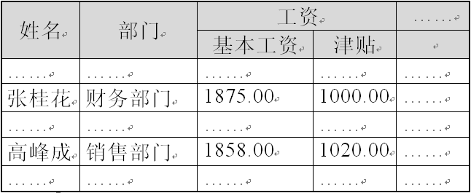
下表中由于工资还可以细分，所以不符合1NF的要求。
广东工业大学计算机学院

Slide 82
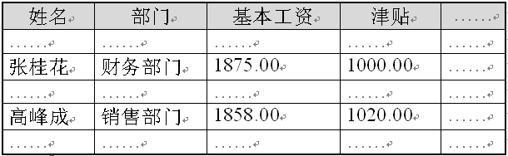
下表就符合1NF的要求
广东工业大学计算机学院

Slide 83
2. 第二范式（2NF）
在关系R中，如果X→Y，并且对于X的任何一个真子集X’，都有X’Y，则称Y对X完全函数依赖。
如果一个关系模式符合第一范式（1NF），并且每一个非关键字属性都完全依赖于主关键字，那么就可认为该关键模式符合第二范式，简记为2NF。
广东工业大学计算机学院

Slide 84
例如：
借书（书名、读者姓名、读者部门、借书日期）
在这个示例中，由书名和读者姓名构成复合关键字
作为非主关键字属性的读者部门，只是部分函数依赖于主关键字，而不是完全依赖于整个主关键字，所以不符合2NF的要求。
广东工业大学计算机学院

Slide 85
3. 第三范式（3NF）
如果在一个符合第二范式的关系模式中，所有非关键字属性之间不存在函数依赖关系，那么称该关系模式符合第三范式，简记为3NF。3NF的实质是从符合2NF的关系模式中除去传递依赖。
广东工业大学计算机学院

Slide 86
例如，如果职员工资关系模式如下：
职员工资（*姓名、工资级别、基本工资）
在上面这个关系模式中，非关键字属性为工资级别和基本工资，而基本工资函数依赖于工资级别，因此存在着传递依赖，所以该关系模式不符合3NF形式。为了满足3NF形式，必须将传递依赖从关系模式中分离出去，例如：
职员工资（*姓名、工资级别）
工资级别对照（*工资级别、基本工资）
广东工业大学计算机学院

Slide 87
4. 第四范式（4NF）
第四范式（4NF）要求关系模式至少符合3NF，并且在关系模式中没有超过一个的多值事实。
例如，职员的孩子和职员选修的课程。下表表示两个多值事实。
广东工业大学计算机学院

Slide 88
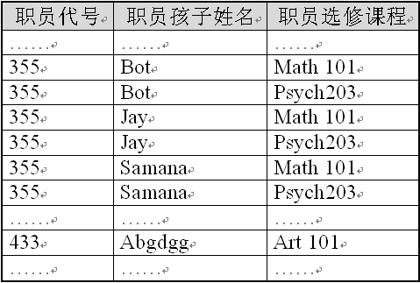
广东工业大学计算机学院

Slide 89
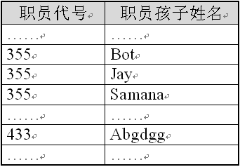
对数据的增删很不方便，数据的冗余也十分明显。可以将这种关系模式分解成下面的形式。
广东工业大学计算机学院

Slide 90
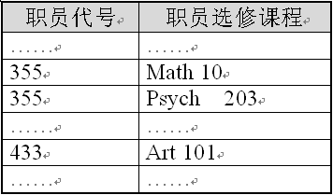
广东工业大学计算机学院

Slide 91
5. 第五范式（5NF）
至今为止，范式的规则非常严格，其目的是使由关系所表示的事实更清楚。
虽然第五范式（5NF）要多解释一些，但是也有一个规则：符合第五范式（5NF）的表不能分解成两个或者多个表（每一个表都有一个主键，这是原表主键的真子集），而不丢失信息。
广东工业大学计算机学院

Slide 92
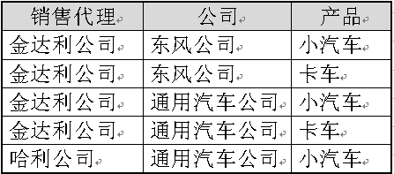
假设下列有关销售代理、产品和公司的规则是：如果某个销售代理卖掉了一定数量的产品，并且该销售代理代表制造该产品的公司，那么该销售代理为该公司销售产品，下表表示这种规则。
广东工业大学计算机学院

Slide 93
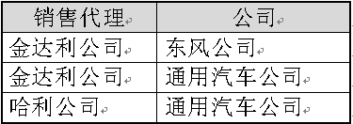
但是根据定义，各关系不符合第五范式。它可以分解成下面三种关系，而不丢失任何信息
销售代理和公司的关系
广东工业大学计算机学院

Slide 94
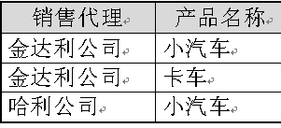
销售代理和所销售产品的关系
广东工业大学计算机学院

Slide 95
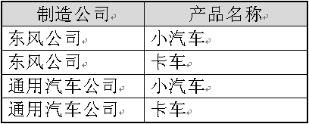
制造公司和所制造产品的关系
广东工业大学计算机学院

Slide 96
6. 范式之间的关系
前面介绍过，一个低一级范式的关系模式，通过分解方法转换为若干个高一级范式的关系模式的集合。也可以讲任何一个高层的范式，总是能够满足低层的范式。
为了提高范式的程度，必须对较低层的范式的关系模式进行分解，即将一个低层的关系模式分解成几个更小、更紧凑的关系模式，通常是一个关系模式描述一类实体或者实体之间的关系。
广东工业大学计算机学院

Slide 97


4.6.4 EAR方法
1. EAR图
EAR图是由美籍华人陈平山于1976年提出的，使用的基本图符如下：
（1） ：实体，在框内注实体名。
（2） ：联系，在框内注联系名。
（3） ：属性，在圆内注属性名。
（4） ：无向边，将实体与相关的属性和联系相连。
广东工业大学计算机学院

Slide 98
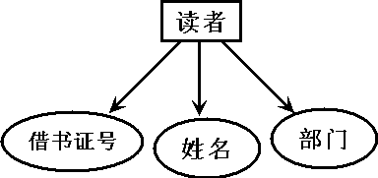
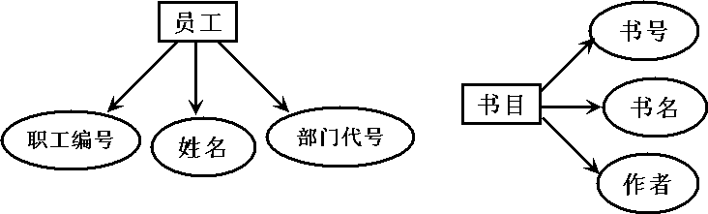
下图表示了读书借阅系统中的员工、书目这两种不同实体。
广东工业大学计算机学院

Slide 99
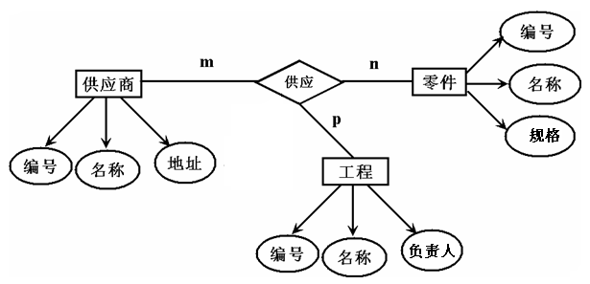
零件实体、供应商实体和工程实体可以通过供应发生关联
广东工业大学计算机学院

Slide 100
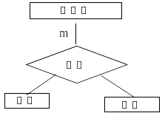
EAR图还可以表达更加复杂的关系。下图描述了一个三元关系
广东工业大学计算机学院

Slide 101
2. EAR方法向关系数据库转换
由于EAR方法是一种不依赖于任何一种数据库管理系统的更抽象、更概念化的描述工具。因此，EAR方法并不直接形成关系数据模型，需要把EAR图表示的概念结构转换为关系数据模型的逻辑结构。
(1)实体
每一个实体均转换为一个关系模式，即一个二维表，其属性则成为二维表中的列。
广东工业大学计算机学院

Slide 102
(2)联系
一个1:1联系可以转换为一个独立的关系模式，也可以与任意一端对应的关系模式合并。
一个1:n联系可以转换一个独立的关系模式，也可以与n端对应的关系模式合并。
一个m:n联系转换一个关系模式。
三个或三个以上实体间的一个多元联系可以转换为一个关系的模式。
广东工业大学计算机学院

Slide 103

例如，在图4-26中，部门与员工之间的联系是1∶n，即一个部门有多名员工，而一名员工只属于一个部门。
广东工业大学计算机学院

Slide 104
作业:
有一个修改磁带上主文件的系统，文件管理员把修改信息穿孔在卡片上，系统读入穿孔卡片上的信息并按照记录号把修改信息顺序排列好。然后系统逐个读入主文件上的记录，根据记录上的校验码校核每个读入的记录，丢掉出错的记录，按照修改信息修改余下的记录，产生的新文件存储在磁盘上。最后，系统印出一份修改报告供文件管理员参阅，请画出系统的IPO图和数据流图。

